Slide 1



FINAL PROJECT
CLUSTERING PENGUNJUNG MALL BERDASARKAN PENDAPATAN TAHUNAN DAN SPENDING SCORE
Anggota Kelompok :
Nurul Fauzia
Vega Silviani
Raudatul Susanti
Rizka Khairunnisa
PROGRAM STUDI ILMU KOMPUTER
FAKULTAS ILMU KOMPUTER DAN TEKNOLOGI INFORMASI
UNIVERSITAS MULAWARMAN
SAMARINDA
2019

Slide 2
Latar Belakang
Sumber Data
Output (Dashboard Visualisasi Data)
Metode Pengumpulan dan Analisis Data
Kesimpulan & Saran

Slide 3
Latar Belakang
Pusat perbelanjaan merupakan istilah yang tidak asing lagi. Pusat perbelanjaan sering disebut juga dengan sebutan “Mall”. “Mall” merupakan tempat dimana semua kalangan mulai dari anak-anak hingga lansia dapat menghabiskan waktu akhir pekan dengan berbagai aktivitas bersama keluarga maupun kerabat.
Aktivitas yang dilakukan oleh para pengunjung dalam pusat perbelanjaan sangat beragam. Mulai dar berbelanja, menikmati makanan di restoran favorit atau sekedar berjalan-jalan dan sekedar melihat-lihat saja (berwindow-shopping), semua dapat dinikmati di pusat perbelanjaan tersebut.
Dari permasalahan tersebut, maka diperlukan sebuah sistem aplikasi yang dapat memvisualisasikan data pengunjung mall berdasarkan pendapatan tahunan yang diharapkan dapat membantu dalam memberikan informasi tentang jumlah pengunung mall sebagai acuan dalam beberapa waktu kedepan di daerah itu sendiri atau daerah lainnya.

Slide 4
Tujuan Analisa
Mengeksplorasi data, melihat adanya pola tertentu yang dapat bermanfaat dalam segmentasi pasar.
Data Clustering, mengelompokkan pengunjung mall berdasarkan rata-rata pendapatan dan spending score di mall tersebut.

Slide 5
Sumber Data
https://www.kaggle.com/vjchoudhary7/customer-segmentation-tutorial-in-python

Slide 6
Metode Pengumpulan dan Analisis Data
Metode Pengumpulan Data
Data yang digunakan adalah data sekunder yang didapatkan dari web kaggle.
Analisis Data
K-Means Clustering : Teknik Machine Learning berupa algoritma pengelompokkan objek-objek data berjumlah N menjadi kelompok-kelompok tertentu.
Agglomerative Hierarchical Clustering : teknik clustering yang menginisialisasikan masing-masing titik data sebagai cluster, yang setiap iterasinya cluster yang memiliki kemiripan dengan cluster lainnya akan bergabung menjadi satu cluster hingga terbentuk 1 cluster.

Slide 7
Keterangan Data
Data yang digunakan bersumber dari https://www.kaggle.com/vjchoudhary7/customer-segmentation-tutorial-in-python, berisikan 200 data pengunjung sebuah Mall. Terdapat 5 variabel yang digunakan yaitu:
Customer ID
Gender
Age
Annual Income
Spending score
----------------------------------DATA---------------------------------------
CustomerID Genre Age Annual Income (k$) Spending Score (1-100)
1 Male 19 15 39
2 Male 21 15 81
3 Female 20 16 6
4 Female 23 16 77
5 Female 31 17 40
-------------------------------------------------------------------------------

Slide 8
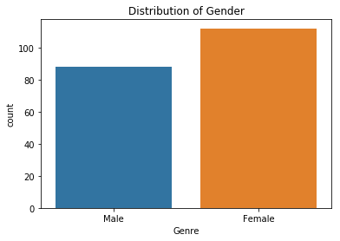
Eksplorasi Data
DISTRIBUSI GENDER PENGUNJUNG
>>banyaknya jumlah customer wanita (115) dibandingkan pria (85) dapat menjadi elemen penting dalam segmentasi customer.

Slide 9
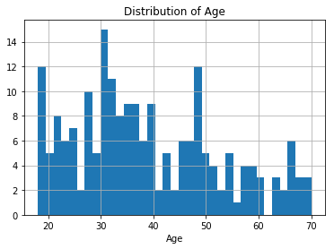
Eksplorasi Data
DISTRIBUSI USIA PENGUNJUNG
>>jika dilihat dari histogram disamping mayoritas umur berada pada range 30-40. Pengunjung berusia paling tua jumlahnya cenderung lebih sedikit sehingga distribusinya condong ke kanan. Hal ini dapat disebabkan oleh daya tarik mall tsb dan tipe demografis yang berbelanja di mall tsb. Lebih jelasnya dapat dibuat histogram usia untuk setiap gender.

Slide 10
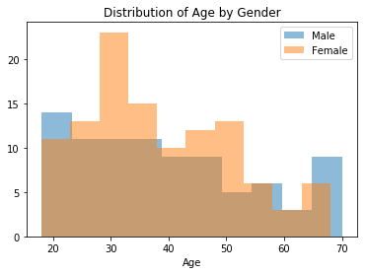
Eksplorasi Data
HISTOGRAM USIA PENGUNJUNG MENURUT GENDER
>>berdasarkan dataset ini, mayoritas pria yang berbelanja berusia lebih muda dibandingkan wanita. Juga terdapat lebih banyak wanita paruh baya dibandingkan pria paruh baya yang berkunjung.

Slide 11
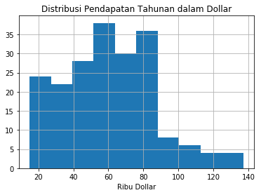
Eksplorasi Data
>>Pendapatan tahunan tertinggi berada pada range 60 hingga 85.000 dollar

Slide 12
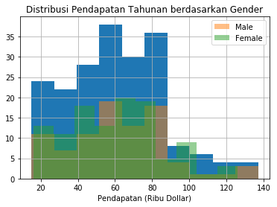
Eksplorasi Data
PENDAPATAN BERDASARKAN GENDER
>>berdasarkan dataset ini, wanita menghasilkan uang lebih sedikit dibandingkan pria, untuk melihat bagaimana spending score keduanya maka kita bandingkan nilai rata-rata spending score-nya.

Slide 13
Eksplorasi Data
Hasil :
Male 48.51136363636363
Female 51.526785714285715
Dapat dilihat bahwa wanita memiliki spending score lebih tinggi dibandikan dengan pria meskipun wanita menghasilkan uang/pendapatan lebih rendah dibandingkan pria.

Slide 14
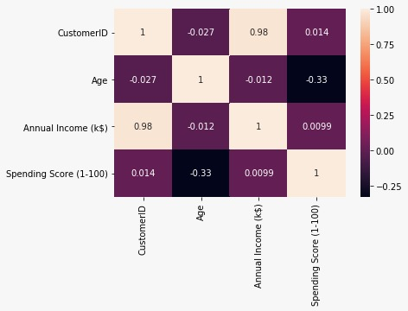
Eksplorasi Data
>>Satu-satunya variabel yang dapat berkorelasi adalah variabel umur dan spending score. Dapat dilihat bahwa korelasinya bernilai negatif artinya semakin tua umur pengunjung dalam dataset maka semakin rendah spending scorenya. Dan karena bernilai 0,33 maka bukan korelasi yang kuat

Slide 15
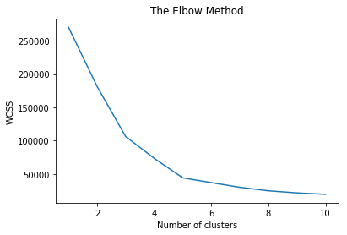
Output Clustering
MENENTUKAN JUMLAH CLUSTER
>>Jelas dari gambar bahwa kita harus mengambil jumlah cluster sama dengan 5, karena kemiringan kurva tidak cukup curam setelahnya.

Slide 16
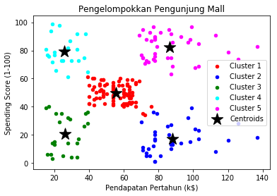
Output Clustering
Cluster 1 → Pengunjung dengan pendapatan menengah dan spending score menengah.
Cluster 2 → Pengunjung dengan pendapatan tinggi dan spending score rendah.
Cluster 3 → Pengunjung dengan pendapatan rendah dan spending score rendah.
Cluster 4 → Pengunjung dengan pendapatan rendah dan spending score tinggi.
Cluster 5 → Pengunjung dengan pendapatan tinggi dan spending score tinggi.

Slide 17
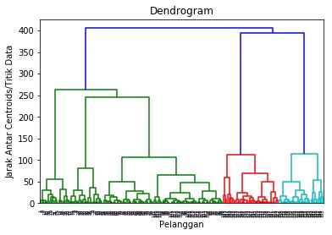
Output Clustering

Slide 18
DEMO
PROGRAM

Slide 19

Kesimpulan dan Saran
Dataset pengunjung/konsumen mall dapat dimanfaatkan untuk mengetahui segmentasi pasar dalam bisnis mall tersebut.
Berdasarkan dataset yang digunakan, sebagian besar pengunjung mall adalah wanita dengan usia 30-40 tahun.
Spending score wanita lebih besar dibandingkan pria.
Dataset dapat di clusterkan menjadi 5 cluster berdasarkan pendapatan dan spending scorenya.

Slide 20
Sekian dan Terimakasih

